Slide 1
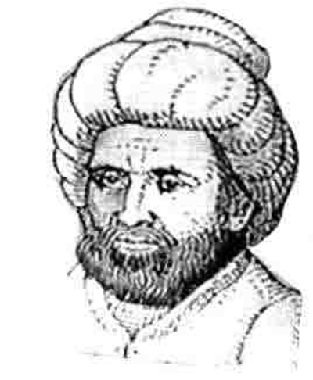
Algorítmica
Capítulo 1: La Eficiencia de los Algoritmos
Tema 1: Planteamiento general
Ciencia de la Computación
El concepto de algoritmo
Elección de un algoritmo
Problemas y casos
Distintos tipos de casos

Slide 2

¿Es actual este tema?
El gusto en la era del algoritmo
La prescripción artificial en plataformas digitales como Amazon, Netflix, Google o Facebook eleva el riesgo de homogeneizar la identidad y los hábitos de consumo cultural
El algoritmo, sostienen sus críticos, nos hace aburridos, previsibles, y empobrece nuestra curiosidad cultural
De algún modo, Internet y las plataformas de streaming cultural han alumbrado un universo parecido al que describía Borges en La biblioteca de Babel
Daniel Verdú, 8 de julio de 2016

Slide 3
¿Que es la Ciencia de la Computación?
El estudio de cómo usar un computador/software es una parte de la Ciencia de la Computación igual que el manejo de un movil es una parte de la Ingenieria de Telecomunicaciones
La Ciencia de la Computación es el estudio de los computadores.
La Ciencia de la Computación es el estudio de cómo escribir programas de computador.
La Ciencia de la Computación estudia los usos y aplicaciones de computadores y software.
La Ciencia de la Computación es a los computadores lo mismo que la Astronomia es a los telescopios, la Biologia a los microscopios o la Quimica a las pipetas.
La Ciencia no trata sobre sus herramientas, sino sobre como usarlas y sobre lo que descubrimos cuando las usamos
La programación es una parte muy importante de la Ciencia de la Computación. Pero es una herramienta para implementar ideas y soluciones. Un programa es un medio para lograr un objetivo, pero no un objetivo.

Slide 4
¿Entonces que es la Ciencia de la Computación?
Las definiciones anteriores:
Aunque no necesariamente (completamente) equivocadas, son incompletas, y por tanto incorrectas
Una definición mas precisa:
La Ciencia de la Computación es el estudio de los Algoritmos, incluyendo sus propiedades, su hardware, sus aspectos lingüisticos (sintácticos y semánticos) y sus aplicaciones.

Slide 5
¿Que es un algoritmo?
Definición formal:
Una secuencia finita y ordenada de pasos, exentos de ambigüedad, tal que al llevarse a cabo con fidelidad, dará como resultado que se realice la tarea para la que se ha diseñado (se obtenga la solución del problema planteado) con recursos limitados y en tiempo finito.
O, mas informalmente:
Un método por etapas para realizar alguna tarea.
No hay una única definición de algoritmo (hay un “algoritmo para calcular el número π, pero …)
Un programa es una serie de instrucciones ordenadas, codificadas en lenguaje de programación que expresa un algoritmo y que puede ser ejecutado en un computador.
Algoritmo y programa son conceptos diferentes.
Nuestro interés se centra en los algoritmos.

Slide 6
¿Que es un algoritmo?
Esta definición es un tanto imprecisa
¿Cuando un algoritmo estará completamente exento de ambigüedad?
¿Como se define fidelidad?
Un gran número de años es un tiempo finito?
Se puede formalizar mucho mas:
Definición de Bazaraa, Sheraly y Shetty (2006) :
Un método de solución (un algoritmo) para resolver un problema es un proceso iterativo que genera una sucesión de puntos, conforme a un conjunto dado de instrucciones, y un criterio de parada

Slide 7
¿Que es un algoritmo?
Definición de Knuth (1997)
Un método computacional es una cuaterna (Q, I, Ω, f) en la que Q es un conjunto que contiene a I y a Ω como subconjuntos y f es una función de Q en Q tal que
f(q) = q, ∀q∈Ω
Y donde Q es el conjunto de los estados del cálculo, I el input, Ω el output y f la regla de cálculo que se esté aplicando. Cada input x∈I define una sucesión computacional, x₀, x₁, x₂, …, como sigue:
x₀ = x y x_{k+1} = f(x_{k}) cuando k ≥ 0
Se dice que la sucesión computacional termina en k etapas si k es el menor entero para el que x_{k} está en Ω, y entonces en ese caso se dice que a partir de x se obtiene como output x_{k}.
Algunas sucesiones computacionales pueden no terminar nunca.
Un algoritmo es un método computacional que termina en un número finito de etapas ∀x∈I.

Slide 8
Ejemplo de la definición de Knuth
El Algoritmo de Euclides (“Elementos de Euclides”, libro 7, proposiciones 1 y 2) calcula el máximo común divisor (mcd) de dos números.
Algoritmo E (Algoritmo de Euclides). Dados dos números enteros positivos m y n, encontrar su mcd, es decir, el mayor número entero positivo que divide exactamente tanto a m como a n.
E1. [Cálculo del resto] Dividir m por n. Sea r el resto (0 ≤ r <n)
E2. [¿Es cero?] Si r = 0 el algoritmo termina. La respuesta es n.
E3. [Descenso] Tomar m = n, n = r y volver a la etapa E1.
Sea Q el conjunto de todos los singletones (n), todos los pares ordenados (m,n) y todas las cuaternas ordenadas (m,n,r,1), (m,n,r,2) y (m,n,p,3), donde m, n y p son números enteros positivos y r es un entero no negativo. Sea I el subconjunto de todos los pares (m,n) y sea Ω el subconjunto de todos los singletones (n).
¿Cómo definir la función f?

Slide 9
Ejemplo de la definición de Knuth
Si definimos f del siguiente modo,
f((m,n)) = (m,n,0,1); f((n)) = (n)
f((m,n,r,1)) = (m,n, resto de dividir m por n, 2)
f((m,n,r,2)) = (n) si r = 0
= (m,n,r,3) en otro caso
f((m,n,p,3)) = (n,p,p,1)
Entonces la correspondencia entre esta notación y el Algoritmo de Euclides es evidente.
D. Knuth: “The Art of Computer Programming. Fundamental Algorithms”. Addison Wesley 1997

Slide 10
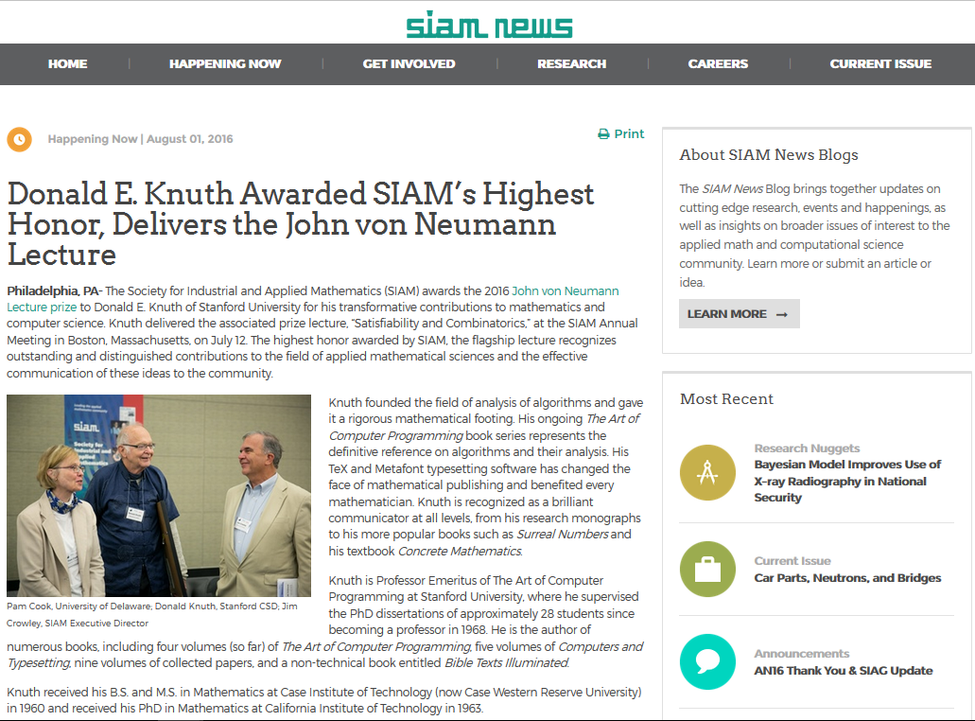

Slide 11
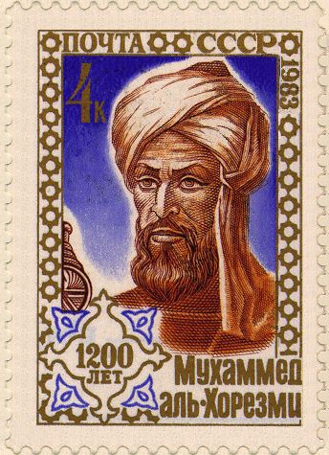
¿De donde provienen?
Etimología.
"algos" = pena, sufrimiento en griego.
"algor" = frio en latín.
"arithmos " = número en griego
degeneración de "logaritmo"
Muhammad ibn Musa (Al-Khuwarizmi) fue un matemático persa (siglo 9 adc)
Su libro "Al-Jabr wa-al-Muqabilah" ("Algoritmi de Numero Indorum” ) es la clave

Slide 12
Algo de historia
300 A. C.
Algoritmo de Euclides (mcd)
780-850 D.C.
Mohammed Ibn Musa al-Khwarizmi.
1424 D.C.
π = 3.1415926535897932…
1845.
Lamé: El algoritmo de Euclides hace a lo sumo 1 + log_{φ} (n √5) etapas.
1900.
Décimo problema de Hilbert (Concepto de algoritmo)
1910
Pocklington: complejidad en bits
1920-1936
Post, Goëdel, Church, Turing, Von Neuman …
1965
Edmonds: Algoritmos polinomiales vs. Algoritmos exponenciales
1971
Teorema de Cook (SAT es NP-completo), Reducciones de Karp
1997
Deep Blue vence a Kasparov
20xx
P ≠ NP
Lee Sedol pierde frente a AlphaGo.

Slide 13
“Algoritmos” en la vida diaria
Usamos los “algoritmos” todos los días:
Cada vez que realizamos una tarea rutinaria (instrucciones para montar aparatos).
Comprando por internet
Indicaciones para llegar a sitios y recorrer lugares (PRoA)
Al conectarnos con el teléfono (contrataciones, averías, …)
Buscando y comparando información (donación de órganos, hostelería y turismo, …)
Controlando la gestión de los aeropuertos y del tráfico aéreo
En el área económica (banca, telebanca, pago ubicuo, …)
Diseño y construcción de proyectos de Ingeniería Civil
Ámbito hospitalario (datos, diagnósticos, cirugía de precisión, reconocimiento de imágenes y patrones …)
Casi cualquier tarea que imaginemos tiene detrás un algoritmo

Slide 14
Un algoritmo no es una receta
Un algoritmo tiene cinco características primordiales
a) Finitud: ha de terminar después de un tiempo acotado superiormente
b) Especificidad: cada etapa debe estar precisamente definida; las acciones que hay que llevar a cabo deben estar rigurosamente especificadas para cada caso.
c) Input: Un algoritmo tiene cero o mas inputs.
d) Output: uno o mas outputs.
e) Efectividad: todas las operaciones que hay que realizar deben ser tan básicas como para que se puedan hacer exactamente y en un periodo finito de tiempo (usando solo lápiz y papel, ¿tecnología?)

Slide 15
Tecnología
Aquí admitiremos como Agente Tecnologico cualquier ente capaz de realizar las etapas que describe el algoritmo, es decir, capaz de ejecutar el algoritmo.
Por tanto, puede ser una persona, una secuencia de ADN o, claro está, un computador
En nuestro caso, generalmente, será un computador.
La necesidad de que una implementación de un algoritmo acabe en un tiempo finito depende de la tecnología
IDEAL, 9 de Julio de 2016

Slide 16
La Ciencia de la Computación aborda
1) Propiedades formales y Matemáticas
Como diseñar algoritmos para resolver una gran variedad de problemas.
Como determinar si los problemas son (eficientemente) computables, es decir, ¡si se pueden especificar por un algoritmo!
Estudiar la conducta de los algoritmos para decidir si trabajan correctamente y con cuanta eficiencia.
2) Hardware
El diseño y construcción de equipos capaces de ejecutar algoritmos.
Los incesantes avances tecnológicos:
Computadores cada vez mas rápidos, redes, …
Computación paralela
Computación cuántica, molecular...

Slide 17
La Ciencia de la Computación aborda
3) Aspectos lingüisticos
El diseño de lenguajes de programación y de la traducción a estos lenguajes de los algoritmos para que el hardware disponible pueda ejecutarlos.
Programación funcional, Programación orientada a objetos, Programación visual, …
4) Aplicaciones cada vez mas novedosas
Identificar nuevos problemas importantes para los computadores y del diseño del software que los resuelva.
Los primeros computadores se usaron sobre todo para cálculos numéricos y tratamiento masivo de datos.
Ahora, … se usan en negocios, grafismo, multimedia, domótica, Internet, WWW, … ¿qué será los siguiente?
¿Como y donde se estudia todo esto?

Slide 18
Algorítmica
El estudio de los algoritmos incluye el de diferentes e importantes áreas de investigación y docencia, y se suele llamar Algorítmica (también Teoría de Algoritmos)
La Algorítmica considera:
La construcción
La expresión
La validación
El análisis, y
El test de los programas

Slide 19
1. La construcción de algoritmos
El acto de crear un algoritmo es un arte que nunca debiera automatizarse.
Pero, indudablemente, no se puede dominar si no se conocen a la perfección las técnicas de diseño de los algoritmos.
El área de la construcción de algoritmos engloba el estudio de los métodos que, facilitando esa tarea, se han demostrado en la práctica mas útiles.

Slide 20
2. La expresión de algoritmos
Los algoritmos han de tener una expresión lo mas clara y concisa posible.
Como este un tema clave del estudio de los algoritmos, requerirá que se le dedique tanto esfuerzo como sea necesario, a fin de conseguir lo que se suele denominar un buen estilo.

Slide 21
3. Validación de algoritmos
Cuando se ha construido el algoritmo, se hace necesario demostrar que calcula correctamente sobre inputs legales.
Este proceso se conoce con el nombre de validación del algoritmo.
La validación persigue asegurar que el algoritmo trabajará correctamente independientemente del lenguaje empleado, o la tecnología usada.
Cuando se ha demostrado la validez del método, es cuando puede escribirse el programa, comenzando una segunda fase del trabajo (la verificación del programa).

Slide 22
4. Análisis de algoritmos
El análisis de algoritmos se refiere al proceso de determinar cuanto tiempo de cálculo y cuanto almacenamiento requerirá un algoritmo.
Nos permite hacer juicios cuantitativos sobre el valor de un algoritmo sobre otros.
A menudo tendremos varios algoritmos para un mismo problema. Habrá que decidir cual es el mejor o cual es el que tenemos que escoger, según algún criterio pre-fijado, para resolverlo
Puede permitirnos predecir si nuestro software necesitará algún requisito especial.

Slide 23
… y, 5. Test de los programas
El test de un programa es la última fase que se lleva a cabo y no es propiamente una tarea algorítmica.
Básicamente supone
la corrección de los errores que se detectan, y
la comprobación del tiempo y espacio que son necesarios para su ejecución.

Slide 24
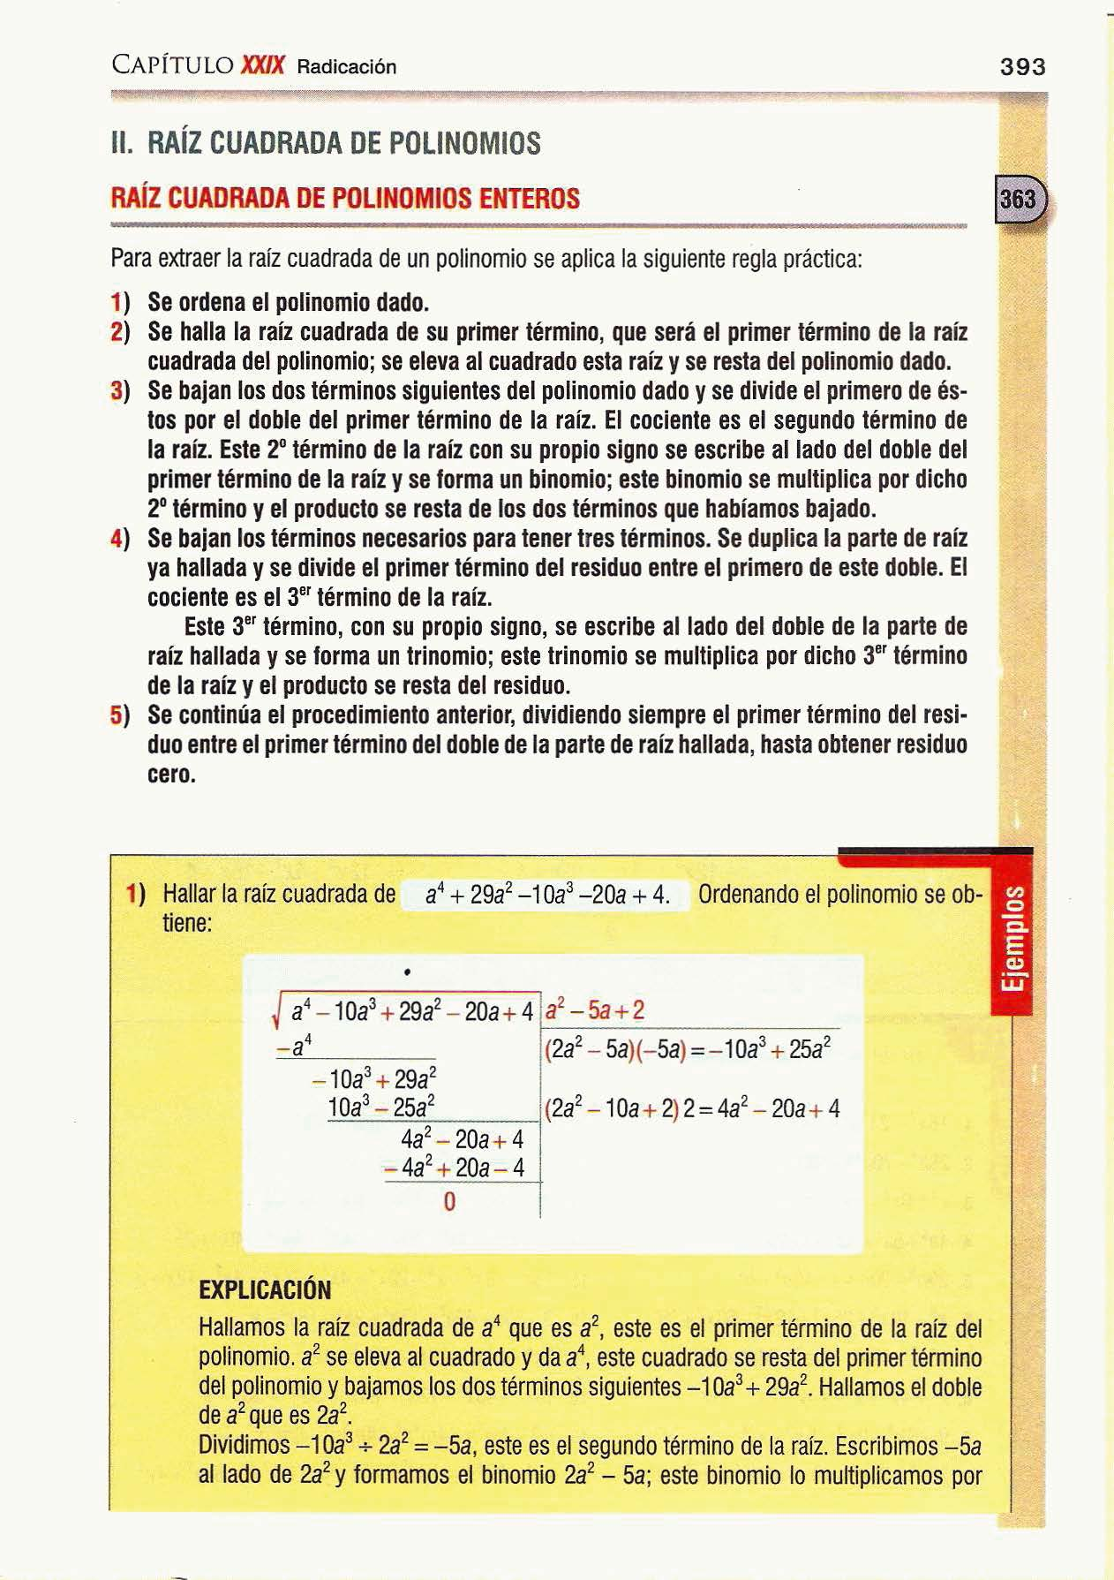
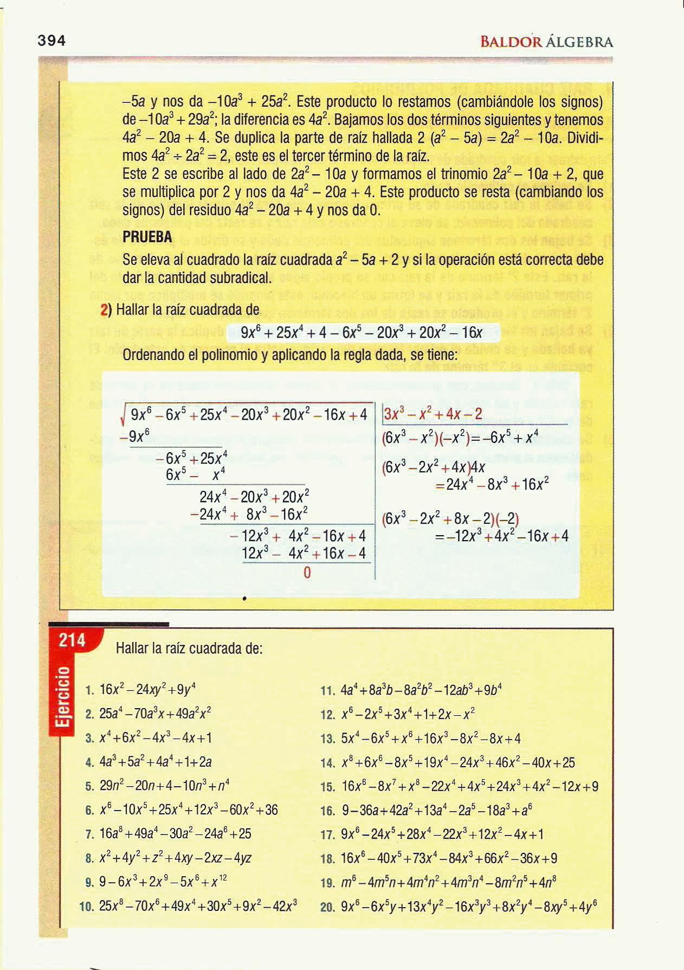
Elección de un algoritmo
A veces no tenemos donde elegir

Slide 25
Elección de un algoritmo
Pero esa no es la situación general
Supongamos que ante un cierto problema tenemos varios algoritmos para emplear.
¿Que algoritmo elegir?.
Queremos buenos algoritmos en algún sentido propio de cada usuario.
El problema central que se quiere resolver es el siguiente:
Dado un algoritmo, determinar ciertas características que sirven para evaluar su rendimiento.

Slide 26
Elección de un algoritmo
Multiplicación de enteros
Algoritmo clásico
Algoritmo de multiplicación a la rusa (del campesino ruso)
Escribir multiplicador y multiplicando en dos columnas
Hasta que el número bajo el multiplicador sea 1
REPETIR:
Dividir el número bajo el multiplicador por 2, ignorando los decimales
Doblar el número bajo el multiplicando sumándolo a si mismo
Rayar cada fila en la que el numero bajo el multiplicador sea par, o añadir los números que queden en la columna bajo el multiplicando.

Slide 27
Elección de un algoritmo
Escribir multiplicador y multiplicando en dos columnas
Repetir las siguientes operaciones hasta que el número bajo el multiplicador sea 1:
a) Dividir el número bajo el multiplicador por 2, ignorando los decimales
b) Doblar el número bajo el multiplicando sumándolo a si mismo
c) Rayar cada fila en la que el número bajo el multiplicador sea par, o añadir los números que queden en la columna bajo el multiplicando.
Multiplicador Multiplicando Resultado Resultado acumulado 45 19 19 19
22 38 -- 19
11 76 76 95
5 152 152 247
2 304 --- 247
1 608 608 855

Slide 28
Elección de un algoritmo
Posibles criterios para la elección son:
La adaptabilidad del algoritmo a los computadores
Su simplicidad y elegancia
El costo económico que su confección y puesta a punto puede acarrear.
La duración del tiempo consumido para llevar a cabo el algoritmo (esto puede expresarse en términos del número de veces que se ejecuta cada etapa).

Slide 29
Problemas y casos
(19,45) es un Caso del Problema de multiplicar dos enteros positivos
Los problemas mas interesantes incluyen una colección infinita de casos (¿ajedrez?).
Un algoritmo debe trabajar correctamente en cualquier caso del problema en cuestión.
Para demostrar que un algoritmo es incorrecto, solo necesitamos encontrar un caso del problema que no produzca la respuesta correcta.
La diferencia que existe entre algoritmo y programa es que cualquier sistema de computo real tiene un límite sobre el tamaño de los casos que puede manejar. Sin embargo, este límite no puede atribuirse al algoritmo que vayamos a usar.

Slide 30
Problemas y casos
Formalmente:
El tamaño de un caso x es el número de bits necesarios para representar el caso en un computador usando un código precisamente definido y razonablemente compacto.
Informalmente:
El tamaño de un caso es cualquier entero que, de algún modo, mida el número de componentes del caso.
Ejemplos:
Ordenación: longitud del array, Matrices: Número de filas y columnas, Grafos: Número de vértices y arcos

Slide 31
Diferentes tipos de casos
El tiempo consumido por un algoritmo puede variar mucho entre dos casos diferentes del mismo tamaño.
Consideremos dos algoritmos de ordenación elementales: Insercion y Seleccion.
Procedimiento Insercion (T[1..n])
for i := 2 to n do
x:= T[i]; j := i-1
while j > 0 and x < T[j] do T[j+1] := T[j]
j := j-1
T[j+1] := x
Procedimiento Seleccion (T[1..n])
for i:= 1 to n-1 do
minj := i; minx := T[i]
for j := i+1 to n do
if T[j] < minx then minj := j
minx := T[j]
T[minj] := T[i];
T[i] := minx

Slide 32
Diferentes tipos de casos
U y V dos arrays de n elementos: U ordenado en orden ascendente y V en orden descendente.
Comportamiento de Seleccion:
Indiferente de U o V, el tiempo requerido para ordenar con Seleccion no varia en mas de un 15%.
Comportamiento de Insercion:
Insercion(U) consume menos de 1/5 de segundo si U es un array de 5.000 elementos
Insercion(V) consume tres minutos y medio si V es un array de 5.000 elementos.
Si pueden darse esas diferencias, ¿Podremos hablar del tiempo consumido por un algoritmo solo en función del tamaño del caso?

Slide 33
Diferentes tipos de casos
El tiempo que se obtiene para V da el máximo tiempo que se puede emplear para resolver el problema: V describe el peor caso.
El peor caso es útil cuando necesitamos una garantía total acerca de lo que durará la ejecucion de un programa. El tiempo del peor caso, para un n dado, se calcula a partir del caso de tamaño n que tarda más.
Si el problema se ha de resolver en muchos casos distintos, es mas informativo el tiempo del caso promedio: la media de los tiempos de todos los posibles casos del mismo tamaño (¡hay que conocer la distribución de probabilidad asociada a los casos!)
U, sin embargo, describe el mejor caso de este problema, es decir, el caso sobre el que se tarda menos tiempo

Slide 34
Diferentes tipos de casos
Consideramos el Tiempo de Ejecución,
Tiempo del Peor Caso:
La función definida por el máximo número de etapas que se realizan en cualquier caso de tamaño n
Tiempo del Mejor Caso:
La función definida por el mínimo número de etapas que se realizan en cualquier caso de tamaño n
Tiempo del Caso promedio:
La función definida por el número medio de etapas que se realizan en cualquier caso de tamaño n
El caso promedio no existe como tal

Slide 35
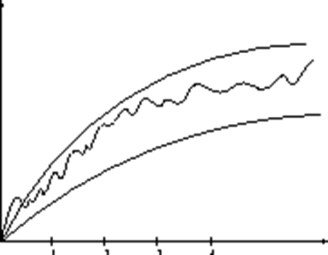
Diferentes tipos de casos
Es difícil estimar exactamente el tiempo de ejecución
El mejor caso depende del input
El caso promedio es dificil de calcular
Por tanto generalmente nos referiremos al Peor Caso
Es fácil de calcular
Suele aproximarse al tiempo de ejecución real
Cota Superior
Tiempo Real
Cota Inferior

